Slide 1
Министерство просвещения и воспитания Ульяновской области
Рекомендации по организации образовательного процесса общеобразовательных организаций на уровне основного общего образования на основе результатов Всероссийских проверочных работ
Докладчик:
Директор департамента общего и дополнительного образования Министерства просвещения и воспитания Ульяновской области
Н.А.Козлова
Ульяновск
26 ноября 2020 г.

Slide 2
Министерство просвещения и воспитания Ульяновской области
5 классы – Русский язык, Математика, Окружающий мир (за уровень начального общего образования 2019/2020 учебного года);
6 классы – Русский язык, Математика, История, Биология (за 5 класс 2019/2020 учебного года);
7 классы – Русский язык, Математика, История, Биология, География, Обществознание (за 6 класс 2019/2020 учебного года);
8 классы – Русский язык, Математика, История, Биология, География, Обществознание, Физика, Английский язык, Немецкий язык, Французский язык (за 7 класс 2019/2020 учебного года); 9 классы – Русский язык, Математика, История, Биология, География, Обществознание, Физика, Химия (за 8 класс 2019/2020 учебного года)

Slide 3
Министерство просвещения и воспитания Ульяновской области
Определить уровень освоения образовательных программ за предыдущий год
Определить «западающие» темы у обучающихся, т.е. задания, где было допущено максимальное количество ошибок
На основании проведённого анализа провести корректировку рабочих программ по предметам, добавив темы, где были выявлены проблемные поля

Slide 4
Министерство просвещения и воспитания Ульяновской области
Этап анализа результатов ВПР
обучающегося
класса
параллели
ШКОЛА

Slide 5
Министерство просвещения и воспитания Ульяновской области
Организационно-методический этап
По предмету
По учебному курсу
По куру внеурочной деятельности
корректировка

Slide 6
Министерство просвещения и воспитания Ульяновской области
Организационно-методический этап

Slide 7
Министерство просвещения и воспитания Ульяновской области
Обучающий этап
23.11 – 28.12
учебные занятия в соответствии с изменениями, внесенными
в рабочую программу

Slide 8
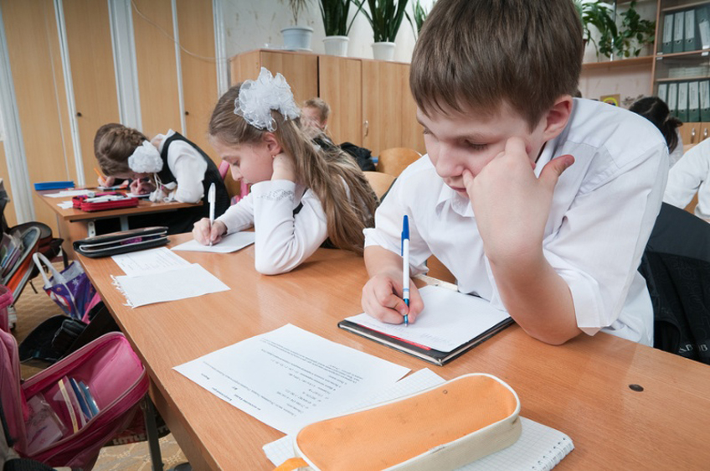
Министерство просвещения и воспитания Ульяновской области
Оценочный этап
С 15.12

Slide 9
Министерство просвещения и воспитания Ульяновской области
Рефлексивный этап
Анализ эффективности мер
Повышение Качества
образования
Устранение
пробелов в знаниях

Slide 10
Министерство просвещения и воспитания Ульяновской области
Будьте здоровы!
О результатах контроля за проведением ГИА

